Slide 1

Companhia de Gás
de Minas Gerais
Setembro • 2023

Slide 2




A GASMIG
1986
1993
1995
2012
2019
2020
2022
Criação da Gasmig
Obtenção da Concessão
Início da distribuição do Gás Natural
Atuação no Mercado Urbano
1ª Revisão Tarifária (2018/2022) e concessão até 2053
Registro Companhia Aberta Categoria B
2ª Revisão
Tarifária (2022/2026)
UMA EMPRESA:

Slide 3
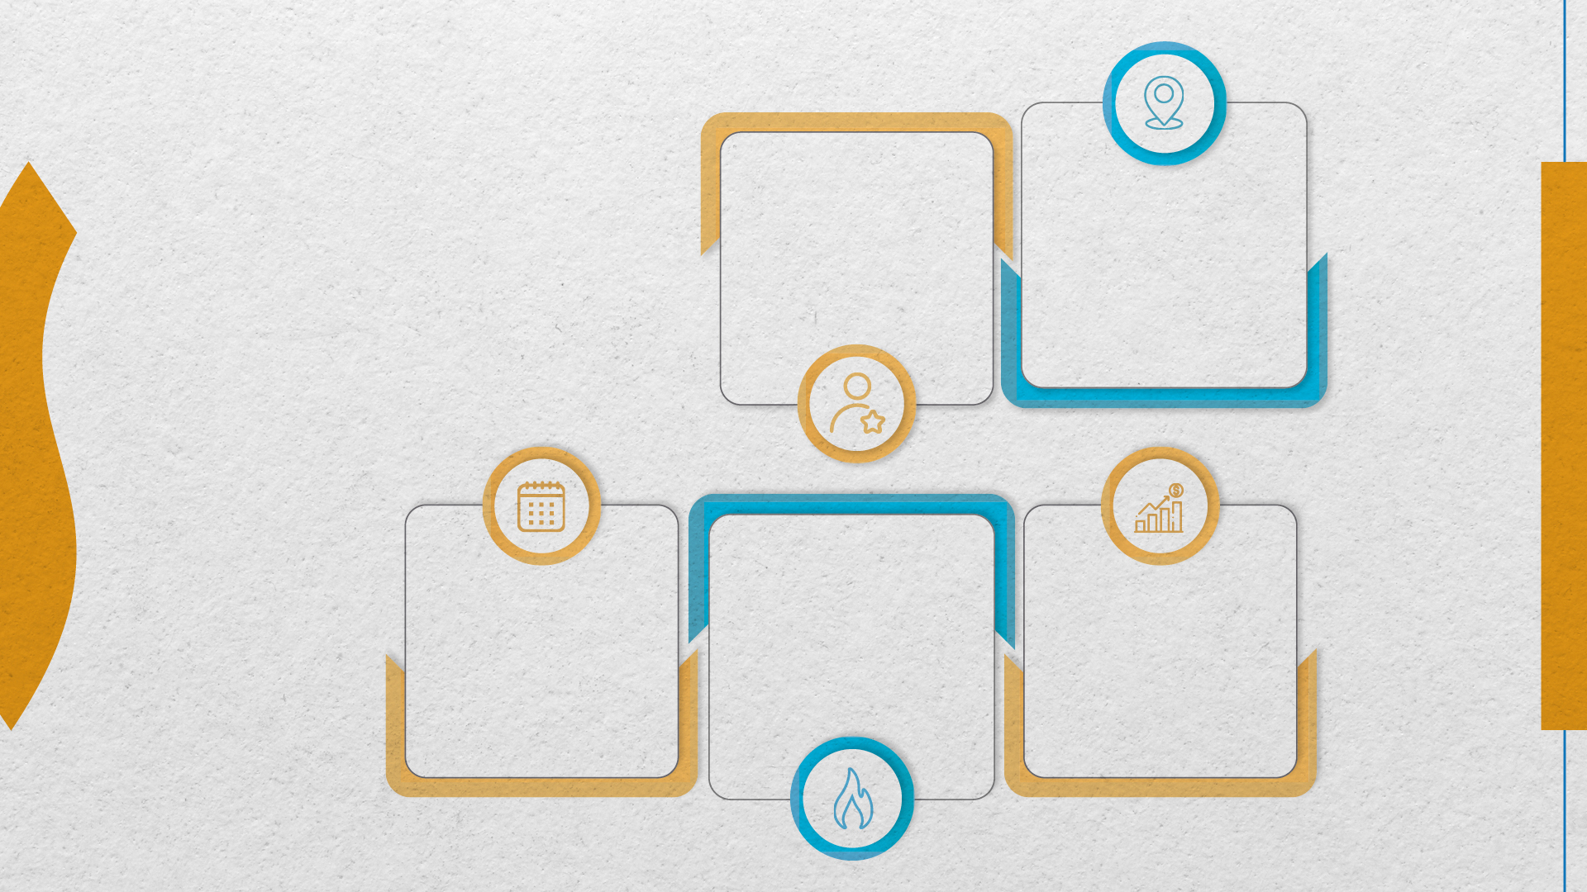
+80 MIL
clientes residenciais
+100
clientes industriais (grande porte)
46
municípios atendidos
1.537 km
em extensão de
rede de distribuição
A GASMIG
Fonte: Demonstrações Financeiras de 2022
+ 1 BI m³
vendidos
+ 87 Milhões de m³
distribuídos
(mercado livre)
R$ 3,7B
de receita líquida
R$ 778M
de EBITDA
R$ 478M
de lucro líquido
+ 30
ANOS
de prazo de concessão
(até 2053)

Slide 4







Ampla carteira de clientes em Minas Gerais
Presença estratégica em todo o Estado de Minas Gerais e aproximadamente 30 anos restantes de concessão
Carteira de clientes - 2022
Composição da receita bruta - 2022
101 clientes industriais (grande porte)
62 postos de revenda de gás natural veicular
R$4,6
bi
1.201 pequenas indústrias e estabelecimentos comerciais de serviços
BH e Região Metropolitana
7 empresas de cogeração, geração e climatização
Vale do Aço
90,1% de clientes industriais
Brumadinho
3,7% de clientes automotivos
81.204 clientes residenciais
0,9% de termelétricas
Barbacena
5 distribuidores de gás natural comprimido industrial
Juiz de Fora
2,3% de clientes comerciais
Sul de Minas
2 distribuidores de gás natural comprimido veicular
1,9% de clientes residenciais
1,1% de cogeração
Presente em 46 municípios
Fonte: Demonstrações Financeiras de 2022

Slide 5

Dados Técnicos e Operacionais |
Alto potencial de crescimento, pela extensão territorial e pela concessão de 30 anos
Rede de distribuição (km)
Volume de gás vendido (m³/dia)
Metas Regulatórias
até 2026
Atendimento de 100.000 clientes
Número de clientes
CAPEX¹ (R$ Milhões)
Atendimento
a 7 mesorregiões
1
Fonte: Demonstrações Financeiras de 2022. Nota 1: Não considera o custo de outorga da concessão, de R$891 milhões em 2019.

Slide 6
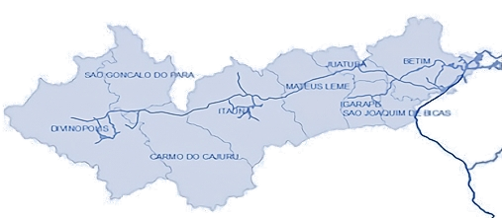
Projeto Centro Oeste
Betim - Divinópolis
300 km de nova rede construída (20% rede atual)
8 municípios atendidos
R$ 780 milhões
Capex
240 mil m³/dia
Início das obras
1º Semestre
2024
Geração de Empregos
15 mil
(diretos e indiretos)

Slide 7
A expansão nessa região começa pelo ponto de interconexão na divisa com o estado de São Paulo até Extrema e, daí, estendendo-se até Pouso Alegre. Após atendimento a aglomerações industriais, prevê-se construção de redes na mancha urbana. Os municípios de Pouso Alegre e de Extrema já são atendidos via “gasoduto virtual”, por projeto estruturante.
Extrema – Pouso Alegre
± 120 Km de rede a ser construída
6 municípios atendidos
± 350 milhões
Capex
± 150 mil m³/dia

Slide 8
Composição da receita requerida

Slide 9




Prazo de concessão e penetração de mercado
Um dos mais longos contratos de concessão do setor de distribuição de gás natural
Comparação dos prazos de concessão de alguns players de distribuição de gás natural (Região Sudeste)
Área de concessão
Número de clientes
Penetração residencial¹
Fim da concessão
Prazo restante (anos)
 | Minas Gerais | ~82 mil | 0,85% | Janeiro/2053
 | Nordeste de São Paulo | ~2.4 milhões | 12,01% | Dezembro/2049
 | Espírito Santo | ~75 mil | 4,17% | Agosto/2045
 | Sul de São Paulo | ~96 mil | 0,48% | Dezembro/2030
 | Noroeste de São Paulo | ~39 mil | 0,19% | Dezembro/2029
 | Rio de Janeiro | ~991 mil | 12,66% | Julho/2027
Fonte: Relações com investidores das empresas
¹ Número clientes residenciais pelo número de domicílios do Estado de acordo com os dados do Censo 2022

Slide 10
Índices financeiros
Receita Líquida
EBITDA e Margem EBITDA
Lucro líquido e Margem Líquida
R$ mm
R$ mm; %
R$ mm; %
Retorno sobre o Patrimônio Líquido
Dívida líquida (DV) e DV / EBITDA
Retorno sobre o Capital Investido
%
R$ mm; x
%
Fonte: ITR 2º Tri 2023

Slide 11

Perfil da dívida
Dívida e alavancagem em níveis baixos, garantindo a sustentabilidade das operações e execução do programa de investimentos
Custo da dívida
Perfil da dívida (R$ milhões)
Alavancagem
Principais indexadores da dívida
Fonte: ITR 2º Tri 2023

Slide 12


Obrigado!
Carlos Eduardo de Moraes Barros Júnior - cbarros@gasmig.com.br

